Slide 1
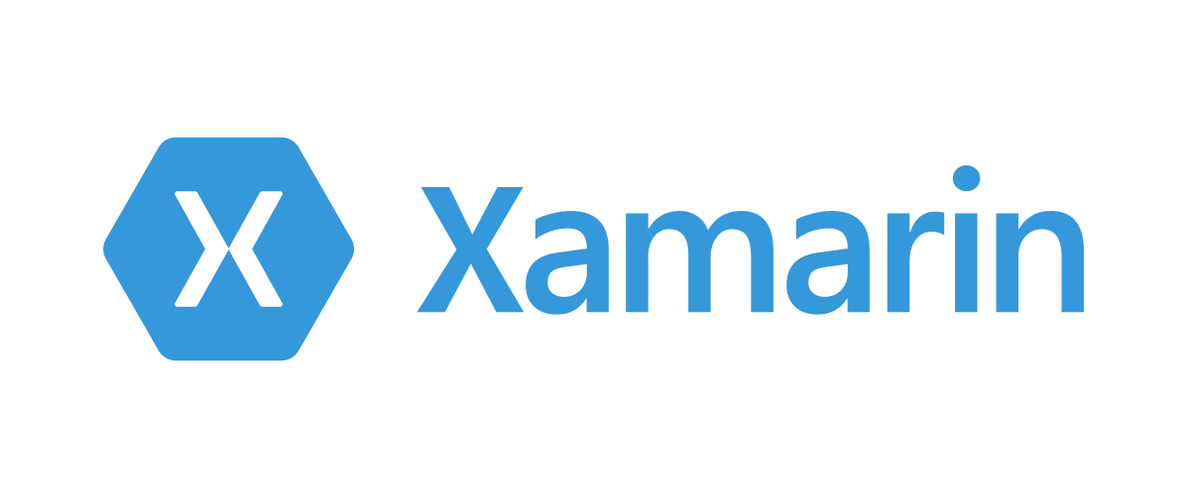
Mobile App Development & App Creation Software
David Suescun Pelegay
https://www.linkedin.com/in/DavidSuescunPelegay/

Slide 2
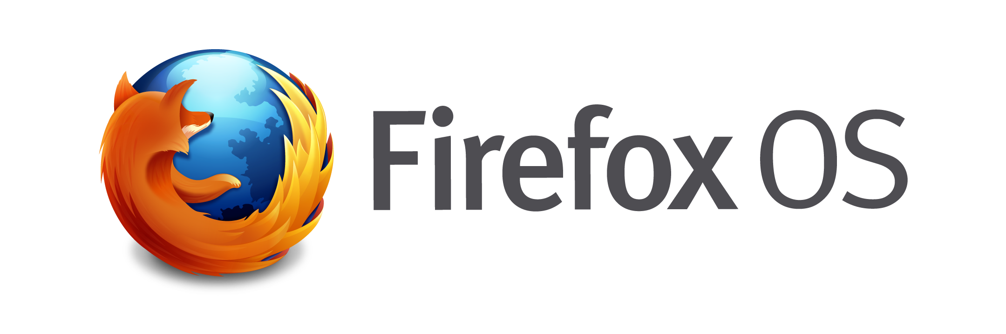




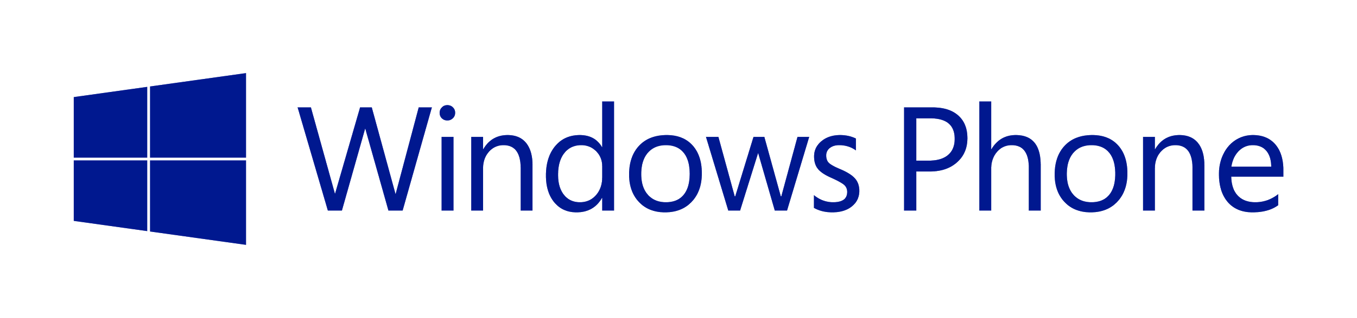

¿Xamarin Platform?
Librería de Microsoft para hacer aplicaciones nativas en:
84.1%
14.8%
0.7%
0.4%
Con Xamarin programamos para el 99.6% de los smartphones mundiales

Slide 3
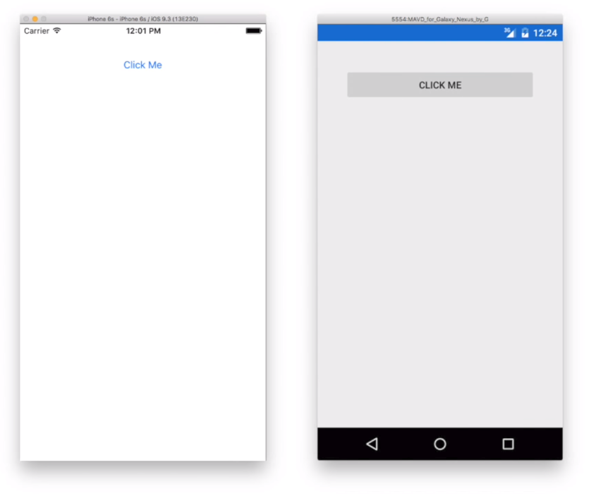
Ventajas de Xamarin

Slide 4
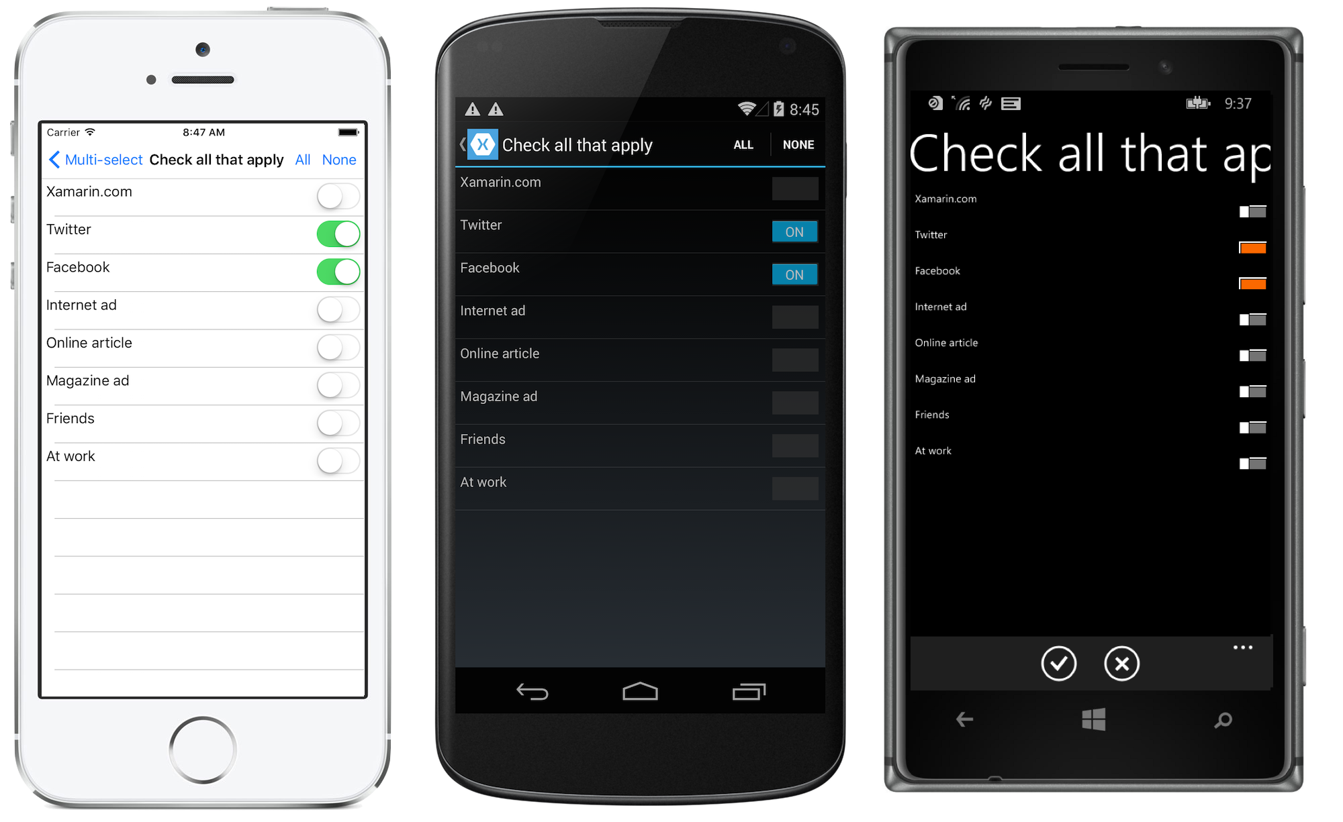
Ventajas de Xamarin

Slide 5
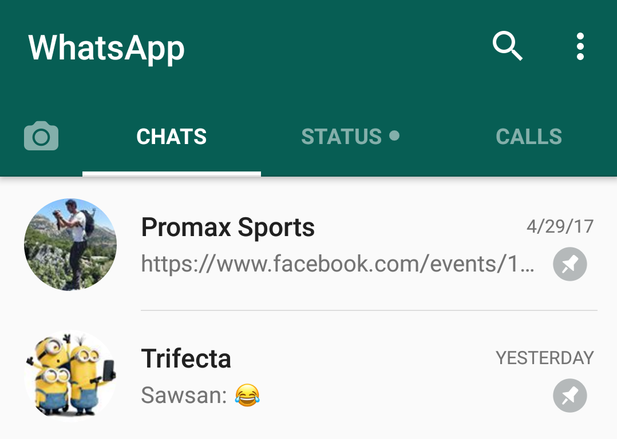
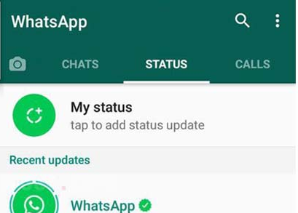
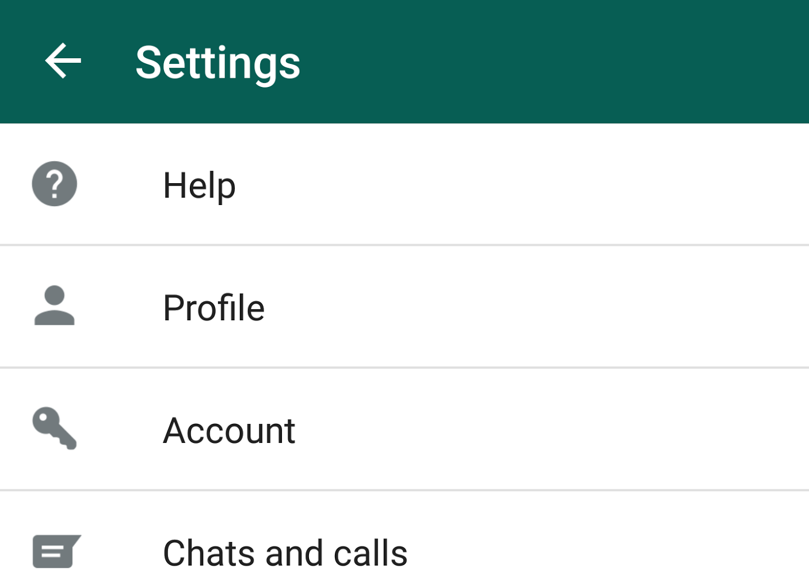
Activities vs. Fragments
Misma Activity, Differente Fragment
Diferente Activity, Differente Fragment
Cada Activity y Fragment tiene una clase C# asociada.

Slide 6
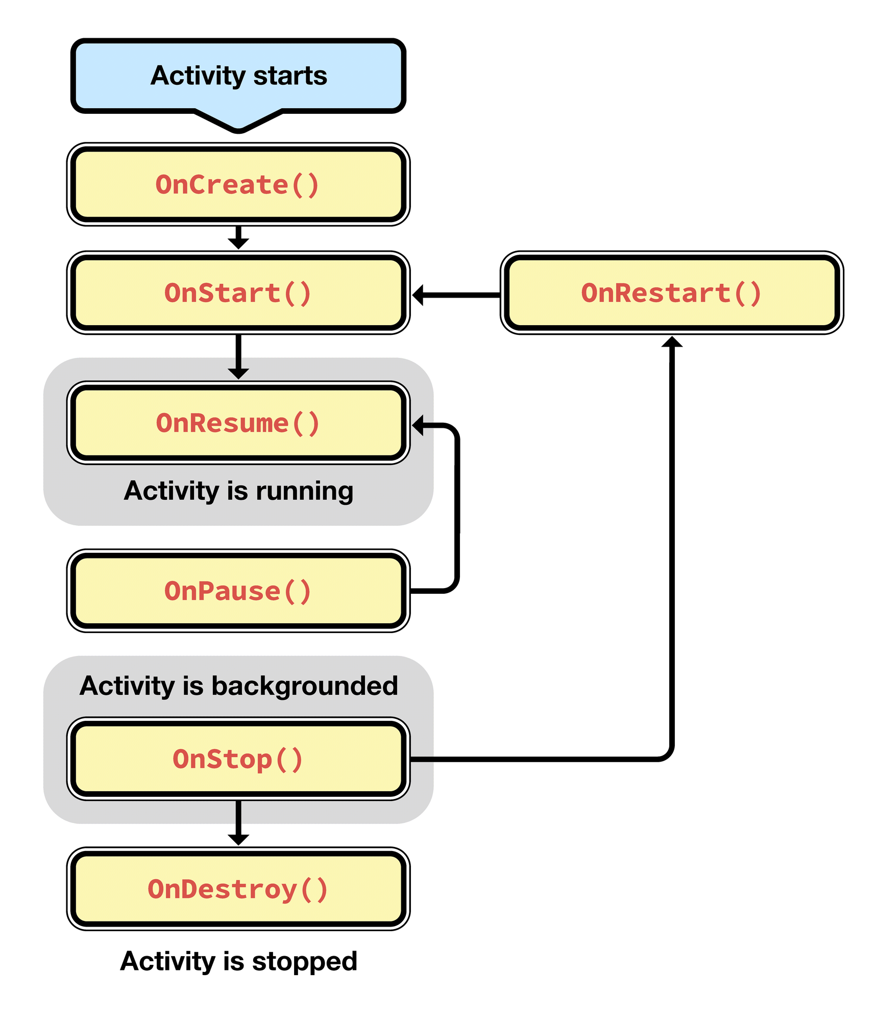
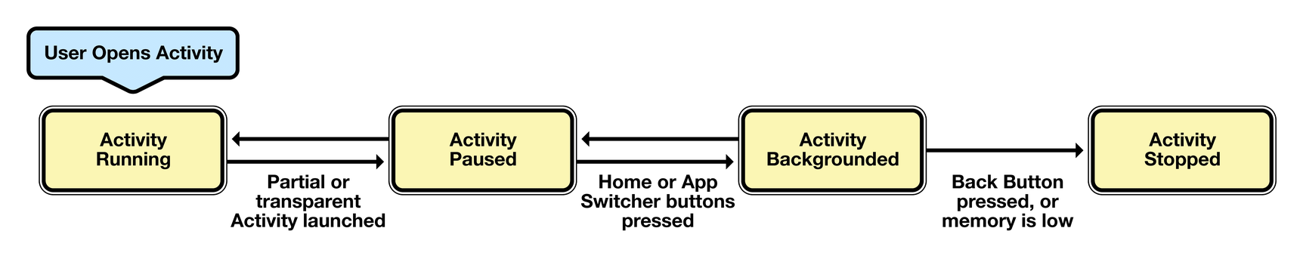
Activity. Ciclo de Vida
https://developer.xamarin.com/guides/android/application_fundamentals/activity_lifecycle/

Slide 7
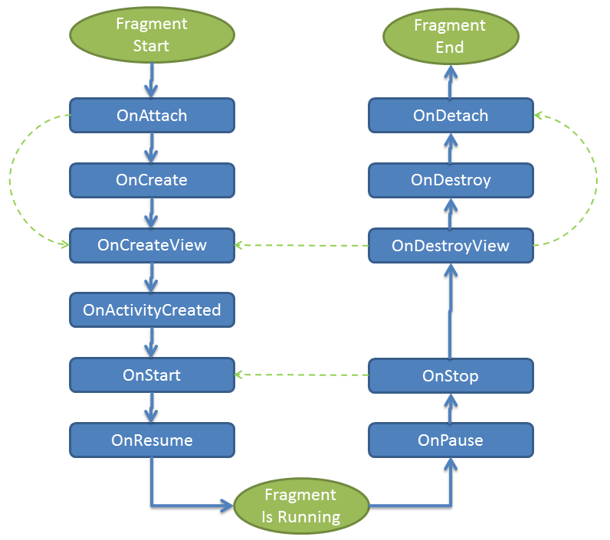
Fragment. Ciclo de Vida
https://developer.xamarin.com/guides/android/platform_features/fragments/part_1_-_creating_a_fragment/

Slide 8
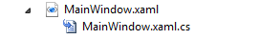
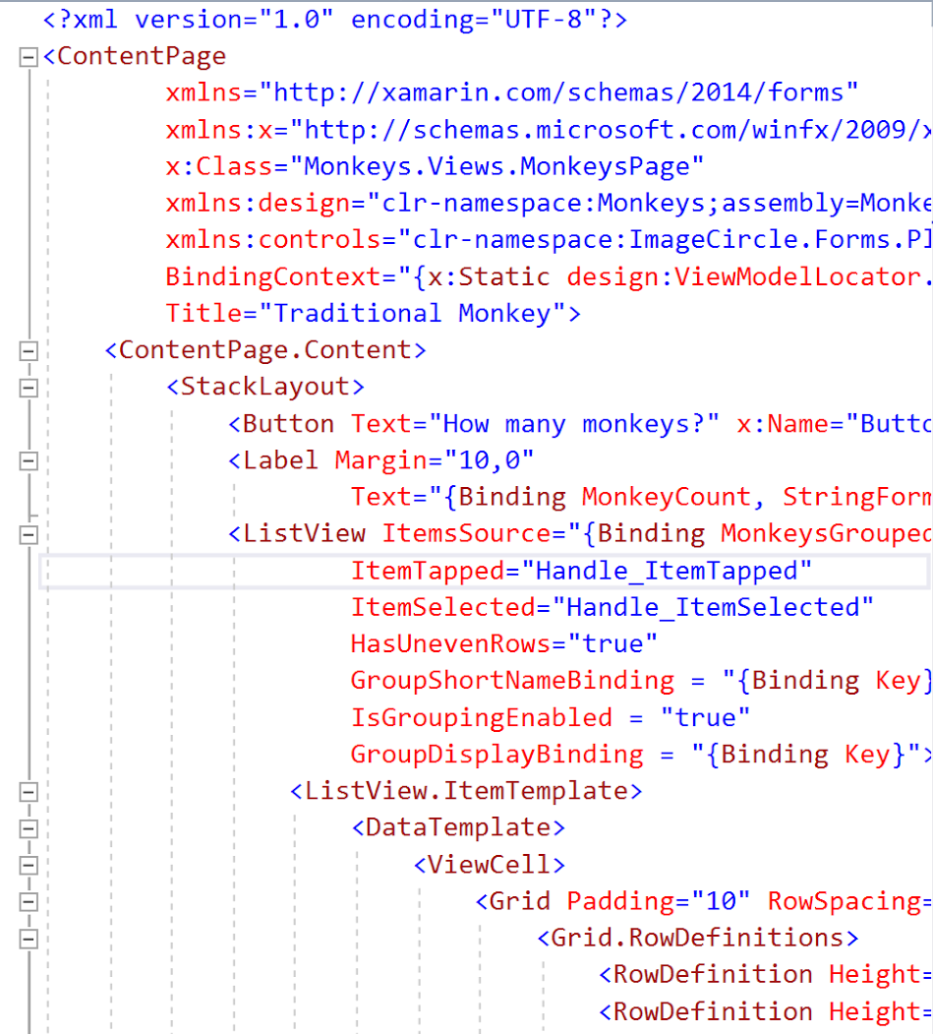
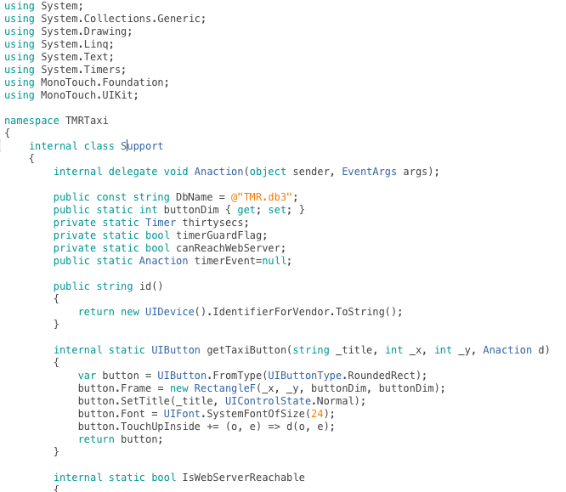
Entendiendo los Layouts (XAML)

Slide 9


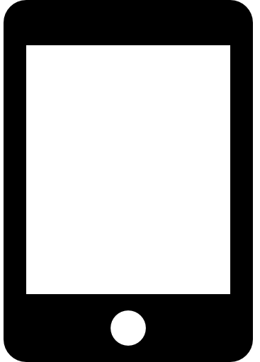

Nuestra app
JSON
SQL
GET
SQL
Xamarin (.NET)
.NET
SQL Server

Slide 10
ListView

Slide 11
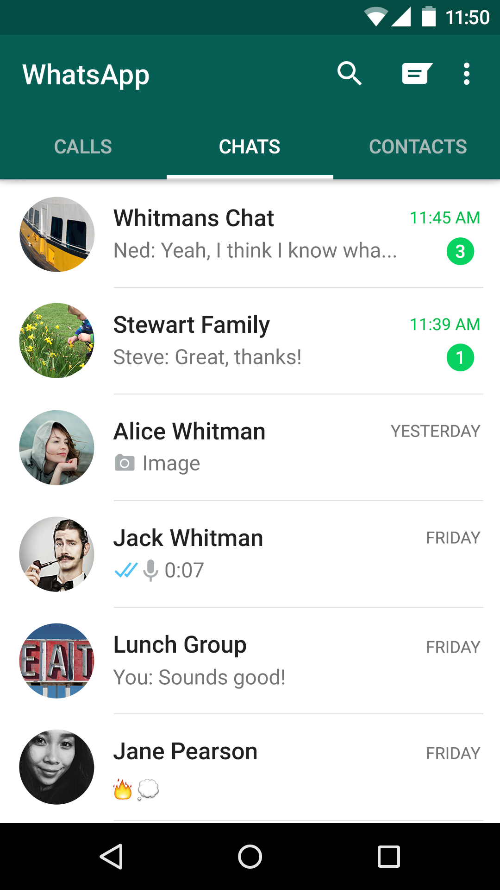
Parte Xamarin
ListView
ListItem

